Slide 1
Tutoriel MultiRechercheExcel 0.0.10
MultiRechercheExcel est un logiciel de recherche et de recoupement.
Il extrait les eltecs provenant de plusieurs fichiers et recherche leurs présences dans d’autres fichiers.
Fonctionnalités
Supporte les fichiers TXT / CSV / XLSX
Permet de sauvegarder des bases de données alimentées par des fichiers
Profil de fichiers pour spécifier les colonnes à rechercher et à afficher
Transformation des éléments
Transformation automatisée de fichiers excel

Slide 2
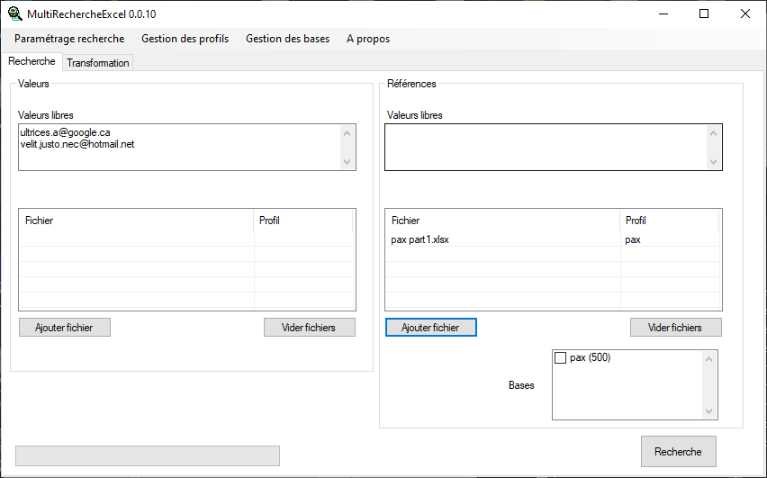
Interface de recherche
Interface de recherche. A gauche, les fichiers « valeurs » dans lesquels les eltecs sont extraits.
Ces eltecs sont ensuite recherchés dans les fichiers « bases » à droite

Slide 3
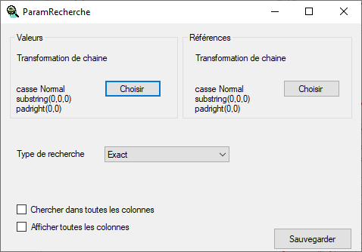
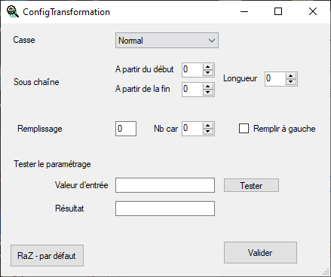
Paramétrage de recherche
Le paramétrage de recherche permet de définir une recherche plus précise qu’une simple comparaison
Il est possible, pour chaque valeur collectée, de changer la casse, tirer une sous chaine, définir une valeur par défaut ou un remplissage.

Slide 4
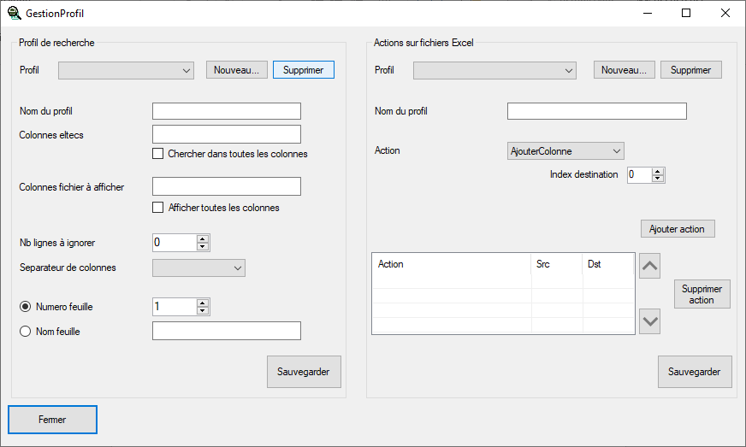
Gestion des profils
Cette interface sert à définir les profils de fichier.
Un profil détermine dans quelles colonnes l’outil doit chercher des valeurs, et quelles colonnes doivent être affichées dans le résultat.
Notes:
Les colonnes eltecs sont les numéros des colonnes contenant les éléments collectés pour la recherche.
Les colonnes à afficher remonteront avec les résultats.
Le nombre de lignes d’entêtes est le nombre de lignes à ignorer avant les données propres.

Slide 5
Gestion des profils
Profil d’actions
Définit une liste d’actions à effectuer sur un fichier excel
Il est possible d’insérer, de supprimer, de déplacer, dupliquer ou transformer une ligne ou une colonne

Slide 6
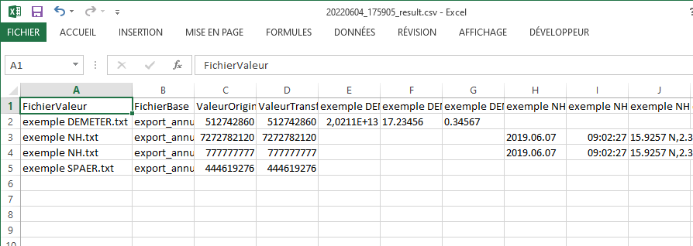
Affichage des résultats
Les résultats s’affichent à l’issue de la recherche et montrent uniquement les eltecs trouvés.
Chaque ligne spécifie les fichiers contenant l’eltec et les colonnes associés.

